Slide 1
RFind for genotype data
Tomoyuki Murano
2025/6/24

Slide 2

図1. RFind (遺伝子発現)
参照リスト
(例: 発達DEG)
1-1
gene | Fold Change
AQP4 | 243.4
AGT | 99.1
PMP2 | 65.1
H1-5 | -58.9
TTR | -54.2
RPS4Y1 | -50.8
HBE1 | -45
HMGA2 | -44.9
IGF2BP1 | -42.6
個人Deviationリスト
個人毎遺伝子発現マトリクス(FPKM等)
gene | Control01
KLHL17 | 1.31
MIR6859-1 | 1.30
WASH7P | 1.23
RPL23AP24 | 0.38
MTCO1P12 | 0.11
gene | Control01 | Control02 | Control03 | Control04 | Control05
WASH7P | 2.36 | 4.07 | 0.78 | 1.37 | 1.02
MIR6859-1 | 5.49 | 5.58 | 5.92 | 2.41 | 1.65
RPL23AP24 | 1.31 | 4.56 | 2.05 | 5.66 | 3.53
MTCO1P12 | 12.21 | 282.87 | 6.12 | 258.28 | 20.59
LINC01128 | 5.50 | 5.73 | 5.92 | 5.45 | 6.47
LINC00115 | 1.78 | 1.35 | 2.46 | 1.94 | 1.58
NOC2L | 7.85 | 6.73 | 6.82 | 7.61 | 7.83
KLHL17 | 1.34 | 1.06 | 1.05 | 0.59 | 1.05
AGRN | 0.63 | 0.67 | 0.47 | 0.51 | 0.73
C1orf159 | 2.15 | 2.01 | 1.96 | 1.56 | 1.95
vs
個人を特徴づける
遺伝子リスト
変化(例: 発達)を特徴づける
遺伝子リスト
Running Fisher test
RFscore = − log₁₀(Overlap P-value)
個人毎に遺伝子発現パターンを評価

Slide 3
図1. RFind (genotype)
参照リスト
(例: beta値)
個人Deviationリスト
1-2
SNP_ID | Control01
SNP_A-1507322 | 0
SNP_A-1507323 | 21.82
SNP_A-1507325 | 0
SNP_A-1507326 | 0
SNP_A-1507327 | 0
SNP_A-1507329 | 1.678
SNP_A-1507330 | 0
SNP_A-1507331 | 0
SNP_A-1507332 | 0
SNP_A-1507333 | 0
SNP | Beta
SNP_A-1507322 | -0.03163
SNP_A-1507323 | 0.016633
SNP_A-1507325 | -0.02117
SNP_A-1507326 | -0.00961
SNP_A-1507327 | 0.008259
SNP_A-1507329 | 0.032585
SNP_A-1507330 | -0.00305
SNP_A-1507331 | -0.62486
SNP_A-1507332 | 0.017351
個人毎genotypeデータ
SNP_ID | AlleleA | AlleleB | Risk_ Allele | Control_0001 | Control_0002 | Control_0003 | Control_0004 | Control_0005
SNP_A-1507322 | A | G | G | 0 | 0 | 0 | 0 | 0
SNP_A-1507323 | C | T | C | 1 | 1 | 0 | 0 | 1
SNP_A-1507325 | A | G | A | 0 | 0 | 0 | 0 | 0
SNP_A-1507326 | C | T | T | 0 | 0 | 0 | 2 | 2
SNP_A-1507327 | C | T | T | 0 | 2 | NA | 1 | 0
SNP_A-1507329 | A | G | G | 1 | 1 | 0 | 0 | 1
SNP_A-1507330 | G | T | G | 0 | 0 | 2 | 0 | 2
SNP_A-1507331 | A | G | A | 0 | 0 | 0 | 0 | 0
SNP_A-1507332 | A | C | C | 0 | 0 | 0 | 0 | 0
SNP_A-1507333 | A | C | A | 0 | 1 | 0 | NA | 0
vs
個人を特徴づける
SNPリスト
疾患を特徴づける
SNPリスト
Running Fisher test
RFscore = − log₁₀(Overlap P-value)
個人毎に疾患リスクを推定

Slide 4
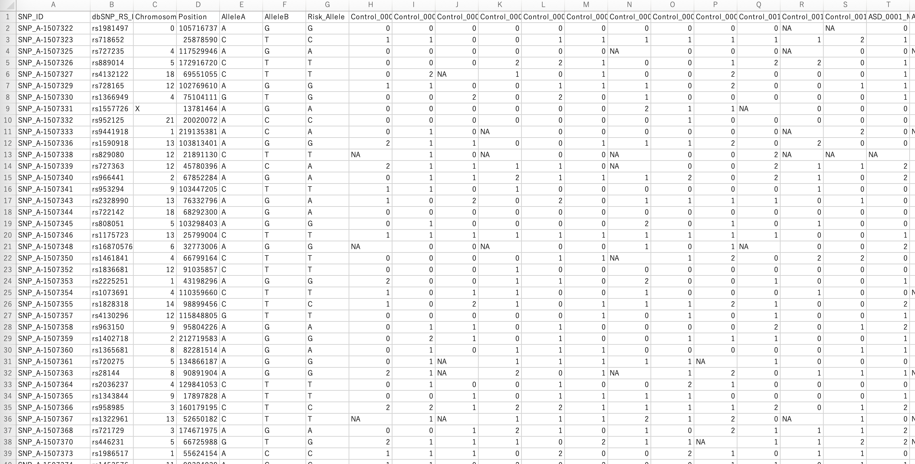
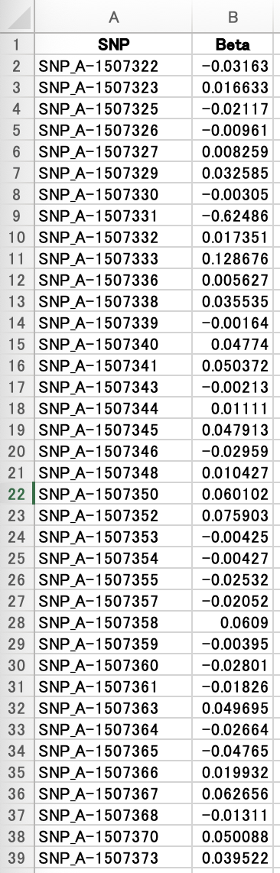
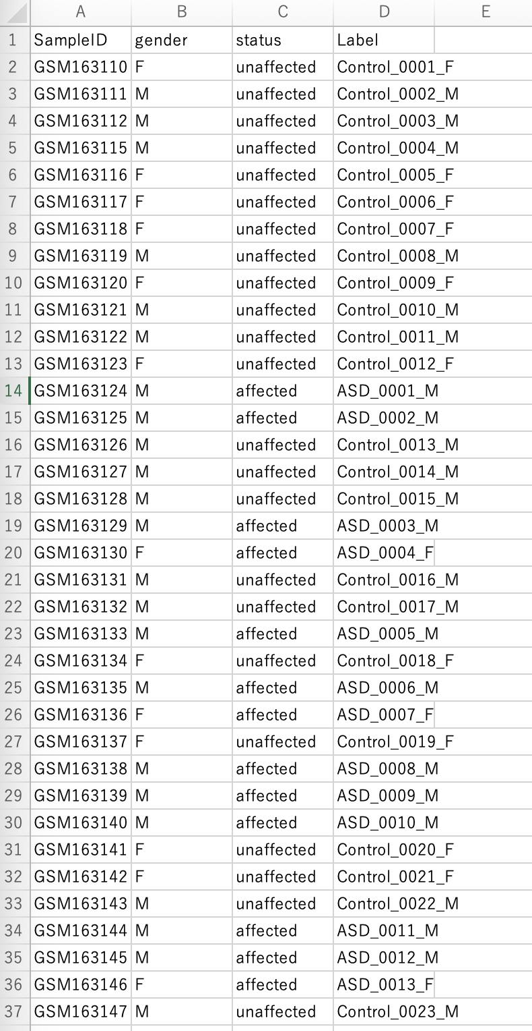
図2. 入力データの構成
2-1
個人毎genotypeマトリクス(FPKM等)
2-2
参照betaリスト
2-3
メタデータ
(あれば)
Subject ID→
Beta値
年齢、性別など
←SNP名
←SNP名
←Subject ID
+Pvalue (足切り用)

Slide 5
図3. RFindアルゴリズムの適用
1. 個人毎genotypeマトリクス
2. 健常者(Control)の平均リスト
SNP_ID | Control_0001 | Control_0002 | Control_0003 | Control_0004 | Control_0005
SNP_A-1507322 | 0 | 0 | 0 | 0 | 0
SNP_A-1507323 | 1 | 1 | 0 | 0 | 1
SNP_A-1507325 | 0 | 0 | 0 | 0 | 0
SNP_A-1507326 | 0 | 0 | 0 | 2 | 2
SNP_A-1507327 | 0 | 2 | NA | 1 | 0
SNP_A-1507329 | 1 | 1 | 0 | 0 | 1
SNP_A-1507330 | 0 | 0 | 2 | 0 | 2
SNP_A-1507331 | 0 | 0 | 0 | 0 | 0
SNP_A-1507332 | 0 | 0 | 0 | 0 | 0
SNP_A-1507333 | 0 | 1 | 0 | NA | 0
SNP_ID | Control_ average
SNP_A-1507322 | 0
SNP_A-1507323 | 0.04582
SNP_A-1507325 | 1.02268
SNP_A-1507326 | 0.26682
SNP_A-1507327 | 0.69286
SNP_A-1507329 | 0.59562
SNP_A-1507330 | 0.62730
SNP_A-1507331 | 0.47889
SNP_A-1507332 | 0.25895
SNP_A-1507333 | 0.25608
健常者(Control)
3-1
Controlのデータから
各遺伝子の平均値を算出
SNP_ID | ASD_ 0001 | ASD_ 0002 | ASD_ 0003 | ASD_ 0004 | ASD_ 0005
SNP_A-1507322 | NA | NA | 0 | 0 | 0
SNP_A-1507323 | 1 | 2 | 1 | 1 | 1
SNP_A-1507325 | NA | 0 | 0 | NA | 0
SNP_A-1507326 | 2 | 0 | 1 | 0 | 0
SNP_A-1507327 | 0 | 0 | 1 | 1 | 0
SNP_A-1507329 | 0 | 1 | 1 | 1 | 2
SNP_A-1507330 | 0 | 0 | 1 | 0 | 1
SNP_A-1507331 | 0 | 0 | 0 | 0 | 0
SNP_A-1507332 | 0 | 0 | 0 | 1 | 0
SNP_A-1507333 | NA | 2 | 0 | NA | 0
患者(Bipolar)

Slide 6
gene | Control_average
WASH7P | 1.92
MIR6859-1 | 4.21
RPL23AP24 | 3.42
MTCO1P12 | 116.01
LINC01128 | 5.81
LINC00115 | 1.82
NOC2L | 7.37
KLHL17 | 1.02
AGRN | 0.60
C1orf159 | 1.92
gene | Control_average
WASH7P | 1.92
MIR6859-1 | 4.21
RPL23AP24 | 3.42
MTCO1P12 | 116.01
LINC01128 | 5.81
LINC00115 | 1.82
NOC2L | 7.37
KLHL17 | 1.02
AGRN | 0.60
C1orf159 | 1.92
gene | Control_average
WASH7P | 1.92
MIR6859-1 | 4.21
RPL23AP24 | 3.42
MTCO1P12 | 116.01
LINC01128 | 5.81
LINC00115 | 1.82
NOC2L | 7.37
KLHL17 | 1.02
AGRN | 0.60
C1orf159 | 1.92
gene | Control_average
WASH7P | 1.92
MIR6859-1 | 4.21
RPL23AP24 | 3.42
MTCO1P12 | 116.01
LINC01128 | 5.81
LINC00115 | 1.82
NOC2L | 7.37
KLHL17 | 1.02
AGRN | 0.60
C1orf159 | 1.92
gene | Control_average
WASH7P | 1.92
MIR6859-1 | 4.21
RPL23AP24 | 3.42
MTCO1P12 | 116.01
LINC01128 | 5.81
LINC00115 | 1.82
NOC2L | 7.37
KLHL17 | 1.02
AGRN | 0.60
C1orf159 | 1.92
図3. RFindアルゴリズムの適用
1. 個人毎genotypeマトリクス
SNP_ID | Control_0001 | Control_0002 | Control_0003 | Control_0004 | Control_0005
SNP_A-1507322 | 0 | 0 | 0 | 0 | 0
SNP_A-1507323 | 1 | 1 | 0 | 0 | 1
SNP_A-1507325 | 0 | 0 | 0 | 0 | 0
SNP_A-1507326 | 0 | 0 | 0 | 2 | 2
SNP_A-1507327 | 0 | 2 | NA | 1 | 0
SNP_A-1507329 | 1 | 1 | 0 | 0 | 1
SNP_A-1507330 | 0 | 0 | 2 | 0 | 2
SNP_A-1507331 | 0 | 0 | 0 | 0 | 0
SNP_A-1507332 | 0 | 0 | 0 | 0 | 0
SNP_A-1507333 | 0 | 1 | 0 | NA | 0
健常者(Control)
2. 健常者(Control)の平均リスト
SNP_ID | Control_ 0001
SNP_A-1507322 | 0
SNP_A-1507323 | 21.8
SNP_A-1507325 | 0
SNP_A-1507326 | 0
SNP_A-1507327 | 0
SNP_A-1507329 | 1.67
SNP_A-1507330 | 0
SNP_A-1507331 | 0
SNP_A-1507332 | 0
SNP_A-1507333 | 0
健常者(Control)
SNP_ID | Control_ average
SNP_A-1507322 | 0
SNP_A-1507323 | 0.04582
SNP_A-1507325 | 1.02268
SNP_A-1507326 | 0.26682
SNP_A-1507327 | 0.69286
SNP_A-1507329 | 0.59562
SNP_A-1507330 | 0.62730
SNP_A-1507331 | 0.47889
SNP_A-1507332 | 0.25895
SNP_A-1507333 | 0.25608
3. 個人Deviationリスト
SNP | Deviation
SNP_A-1507323 | 21.8
SNP_A-1507336 | 8.0
SNP_A-1507329 | 1.67
SNP_ID | ASD_ 0001 | ASD_ 0002 | ASD_ 0003 | ASD_ 0004 | ASD_ 0005
SNP_A-1507322 | NA | NA | 0 | 0 | 0
SNP_A-1507323 | 1 | 2 | 1 | 1 | 1
SNP_A-1507325 | NA | 0 | 0 | NA | 0
SNP_A-1507326 | 2 | 0 | 1 | 0 | 0
SNP_A-1507327 | 0 | 0 | 1 | 1 | 0
SNP_A-1507329 | 0 | 1 | 1 | 1 | 2
SNP_A-1507330 | 0 | 0 | 1 | 0 | 1
SNP_A-1507331 | 0 | 0 | 0 | 0 | 0
SNP_A-1507332 | 0 | 0 | 0 | 1 | 0
SNP_A-1507333 | NA | 2 | 0 | NA | 0
……
3-3
患者(Bipolar)
Deviation=1.2で
Thresholding
(0はNAに変換)
3-2
Control平均で
割り算
患者(Bipolar)
大きい順に
ソートする

Slide 7
図3. 個人毎リストの作成
図3. RFindアルゴリズムの適用
参照リスト
(例: beta値)
3. 個人Deviationリスト
SNP | Beta
SNP_A-1507322 | -0.03163
SNP_A-1507323 | 0.016633
SNP_A-1507325 | -0.02117
SNP_A-1507326 | -0.00961
SNP_A-1507327 | 0.008259
SNP_A-1507329 | 0.032585
SNP_A-1507330 | -0.00305
SNP_A-1507331 | -0.62486
SNP_A-1507332 | 0.017351
SNP | Deviation
SNP_A-1507323 | 21.8
SNP_A-1507336 | 8.0
SNP_A-1507329 | 1.67
3-4
Running Fisher test
Overlap P-value
RFscore = − log₁₀(Overlap P-value)
vs
……
個人毎にRFscoreを算出
個人を特徴づける
SNPリスト(ランキング)
疾患を特徴づける
SNPのβリスト
(=疾患リスクを高めるような
SNPのランキング)
疾患リスクを推定するスコア
、となるはず

Slide 8
図4. (補足) RFind-Gは何をみているか
Risk Allele数
 | Cntl_01 | Cntl_02 | Cntl_03 | Cntl_04 | Cntl_05
SNP_A | 1 | 0 | 0 | 0 | 0
SNP_B | 1 | 1 | 0 | 0 | 0
SNP_C | 0 | 1 | 1 | 0 | 0
 | ASD_01 | ASD_02 | ASD_03 | ASD_04 | ASD_05
SNP_A | 1 | 1 | 1 | 1 | 0
SNP_B | 1 | 1 | 1 | 0 | 0
SNP_C | 1 | 1 | 0 | 0 | 1
SNP_A: β=2.7726
SNP_B: β=0.8109
SNP_C: β=0.8109
SNP_A: Cntl_ave = 0.2
SNP_B: Cntl_ave = 0.4
SNP_C: Cntl_ave = 0.4
RFscoreの場合
順位を評価する
Deviation
参照
βリスト
 | Cntl_01 | Cntl_02 | Cntl_03 | Cntl_04 | Cntl_05
SNP_A | 5.0 | 0 | 0 | 0 | 0
SNP_B | 2.5 | 2.5 | 0 | 0 | 0
SNP_C | 0 | 2.5 | 2.5 | 0 | 0
 | ASD_01 | ASD_02 | ASD_03 | ASD_04 | ASD_05
SNP_A | 5.0 | 5.0 | 5.0 | 5.0 | 0
SNP_B | 2.5 | 2.5 | 2.5 | 0 | 0
SNP_C | 2.5 | 2.5 | 0 | 0 | 2.5
A
A
vs
βリスト
BC
BC
Deviation
リスト
A
A
A
A
A
A
vs
B
BC
C
BC
BC
B
C
BC
3.5835
1.6218
0.8109
0
0
4.3944
4.3944
3.5835
2.7726
0.8109
PRS
(βの線形加算)

Slide 9
RFind-Gは何をみているか
健常者平均
SNP_A = 0.2
SNP_B = 0.4
SNP_C = 0.4
SNP_D = 0.2
Risk Allele数
例)
SNP_DのようなAlleleの存在を仮定する
健常者と患者で頻度同じ
すなわち、β=0、PRSに影響しない
なし
 | 健常01 | 健常02 | 健常03 | 健常04 | 健常05
SNP_A | 1 | 0 | 0 | 0 | 0
SNP_B | 1 | 1 | 0 | 0 | 0
SNP_C | 0 | 1 | 1 | 0 | 0
SNP_D | 1 | 0 | 0 | 0 | 0
 | 患者01 | 患者02 | 患者03 | 患者04 | 患者05
SNP_A | 1 | 1 | 1 | 1 | 0
SNP_B | 1 | 1 | 1 | 0 | 0
SNP_C | 1 | 1 | 0 | 0 | 1
SNP_D | 1 | 0 | 0 | 0 | 0
個人毎に偏差を出す
Betaとは関係ない
平均からの偏差
そのalleleが健常者平均からどのくらい逸脱しているか=その個人において特徴的か
fc
 | Cntl_01 | Cntl_02 | Cntl_03 | Cntl_04 | Cntl_05
SNP_A | 5.0 | 0 | 0 | 0 | 0
SNP_B | 2.5 | 2.5 | 0 | 0 | 0
SNP_C | 0 | 2.5 | 2.5 | 0 | 0
SNP_D | 5.0 | 0 | 0 | 0 | 0
 | ASD_01 | ASD_02 | ASD_03 | ASD_04 | ASD_05
SNP_A | 5.0 | 5.0 | 5.0 | 5.0 | 0
SNP_B | 2.5 | 2.5 | 2.5 | 0 | 0
SNP_C | 2.5 | 2.5 | 0 | 0 | 2.5
SNP_D | 5.0 | 0 | 0 | 0 | 0
RFscoreの場合
Cntl01 < ASD03となる
Cntl01
ASD03
βリスト
個人毎
偏差リスト
A
A
A
A
A
D
vs
B
SNP_D
がこの辺りに入る
B
B
BC
こちらには
SNP_D
は入らない
B
SNP_Bは
相対的に
ランクが下がる

